Slide 1
第一部分
国 际 账 户

Slide 2
第一节 国际收支的概念
据国际货币基金组织（IMF）的解释，国际收支（Balance of Payments）是指一国（或地区）的居民在一定时期内（一年、一季、一月）与非居民之间的经济交易的系统记录。
1、居民与非居民的概念：是一个经济概念，包括自然人居民和法人居民。
2、国际收支是一个流量概念

Slide 3
第一节 国际收支的概念
3、以交易为基础，而非支付基础。经济交易的类型包括五类
（1）金融资产与商品和劳务之间的交换
（2）商品和劳务与商品和劳务之间的交换；
（3）金融资产与金融资产之间的交换；
（4）无偿的、单向的商品和劳务转移；
（5）无偿的、单向的金融资产转移。

Slide 4
第二节 国际收支平衡表
国际收支平衡表是一国对其一定时期（一年、一季度、一月）内的国际经济交易，根据交易的特征和经济分析的需要，分类设置科目和账户，并按照复式簿记的原理进行系统记录的报表。

Slide 5
第二节 国际收支平衡表
一、编制原则
按照复式簿记的记账方法编制：即每笔交易都是由两笔价值相等、方向相反的账目表示。借方表示资产（资源）持有量的增加和负债减少，贷方表示资产（资源）持有量的减少和负债增加。

Slide 6
第二节 国际收支平衡表
借（-）
贷（+）
资产增加
负债减少
资产减少
负债增加

Slide 7
第二节 国际收支平衡表
二、帐户设置
各国以IMF出版《国际收支手册》规定的标准格式来编制。
1948年首次颁布BPM1，之后分别于1950、1961、1977、1993年修订了BPM2、BPM3、BPM4、BPM5。
最新版为2009年出版的《国际收支与国际投资头寸手册（第六版）》
目前，我国2014年之前使用的是1993年出版的《国际收支手册（第五版）》, 2015年开始使用BPM6。
以第五版为例 ：

Slide 8
一、经常账户 | 借方（－） | 贷方（＋）
1、商品 | 50 | 100＋60
2、服务 | 30
3、收入 |  | 150
4、经常转移 | 100
二、资本与金融账户
1、资本账户
2、金融账户
（1）直接投资 | 75
（2）证券投资
（3）其他投资 | 100 | 30
（4）储备资产 | 25 | 40
三、错误与遗漏账户

Slide 9
第二节 国际收支平衡表
实例：
甲国企业出口价值100万美元的设备，该企业在海外银行的存款相应增加；
甲国居民到外国旅游花销30万美元，该费用从该居民的海外存款中扣除；
甲国企业在海外投资所得利润150万美元，其中，75万用于当地再投资，50万购买当地商品运回国内，25万结售给政府换取本币；
甲国政府动用40万美元储备向国外提供无偿援助，另提供相当于60万美元的粮食药品援助。

Slide 10
第二节 国际收支平衡表
三、国际收支平衡表的分析
以第五版为例：
    贸易账户余额
    经常账户余额
    资本与金融账户余额
    综合账户差额或总差额
    错误与遗漏项的分析
    思考：持续的国际收支顺差对一国经济发展和稳定一定是有利的吗？持续的国际收支逆差对一国经济发展和稳定一定是不利的吗？

Slide 11
第二节 国际收支平衡表
四、第六版与第五版的区别
1、总体框架（反映一国居民与非居民之间经济关系的国际账户）
    国际收支
    （特定时期内居民与非居民间经济交易汇总）
    国际投资头寸
    （某时点，居民对非居民的债权、负债，以及作为储备持有的金融资产）
    金融资产和负债其他变化账户
    （除居民与非居民间交易以外的经济事件引起的变化，流量）

Slide 12
第二节 国际收支平衡表
四、第六版与第五版的区别
2、修订背景
    全球化
    （越来越多的个人和公司与两个或更多经济体联系，各经济体达成的经济安排越来越多，全球化生产流程等）
    资产负债表分析日益细化的需求
    （更加重视脆弱性、可持续性等问题，有关资产负债种类、变化的分析更细化）
    金融创新
    （机构单位中新出现和发展的金融工具和安排）

Slide 13
3、国际收支平衡表标准格式简表 （第六版）
 | 贷方（+） | 借方（－）
一、经常账户 | （经常账户收入） | （经常账户支出）
1．商品与服务
2．初次收入
3．二次收入
二、资本账户 | （资本流入） | （资本流出）
三、金融账户 | （外国对本国金融资产投资增加、负债减少） | （本国对外金融资 产投资增加、负 债减少）
1. 直接投资
2. 证券投资 3. 金融衍生品和雇员股票期权
4. 其它投资
5. 储备资产 | （储备资产减少） | （储备资产增加）
四、错误与遗漏账户

Slide 14
第二节 国际收支平衡表
四、第六版与第五版的区别
3、国际收支平衡表（BPM6）
    初次收入
    机构单位因其对生产过程所做的贡献或向其他机构单位提供金融资产和出租自然资源获得的回报：
    （1）与生产过程相关的收入。雇员报酬，对产品和生产的税收和补贴
    （2）与金融资产和其他非生产资产所有权相关的收入。出租自然资源所得的回报；投资收益等。
    二次收入
    初次收入为提供劳务、金融资产、出租自然资源获得的回报；二次收入为通过政府或慈善组织等的经常转移对收入的重新分配

Slide 15
第二节 国际收支平衡表
四、第六版与第五版的区别
3、国际收支平衡表（BPM6）
    初次收入
    雇员报酬
    股息
    再投资收益
    利息
    归属于保险、标准化担保和养老基金保单持有人的投资收益
    租金
    对产品和生产的税收和补贴
    （说明：
    1、初次收入=雇员报酬+直接投资收益+间接投资收益+其他初次收入2、其他初次收入 = 租金 + 生产税、进口税 + 补贴

Slide 16
第二节 国际收支平衡表
四、第六版与第五版的区别
3、国际收支平衡表（BPM6）
    加工贸易
    不涉及所有权转移，服务下（进料还是来料?进料在货物下，来料不涉及所有权转移，在服务贸易下）
    转口贸易
    发生转移，货物贸易下

Slide 17
2010年度中国国际收支平衡表简表(单位:亿美元)
项目 | 差额 | 贷方 | 借方
一.经常项目 | 3,054 | 19,468 | 16,414
A.货物和服务 | 2,321 | 17,526 | 15,206
a.货物 | 2,542 | 15,814 | 13,272
b.服务 | -221 | 1,712 | 1,933
B.收益 | 304 | 1,446 | 1,142
C.经常转移 | 429 | 495 | 66
二.资本和金融项目 | 2,260 | 11,080 | 8,820
A.资本项目 | 46 | 48 | 2
B.金融项目 | 2,214 | 11,032 | 8,818
1.直接投资 | 1,249 | 2,144 | 894
2.证券投资 | 240 | 636 | 395
3.其它投资 | 724 | 8,253 | 7,528
三.储备资产 | -4,717 | 0 | 4,717
四.净误差与遗漏 | -597 | 0 | 597

Slide 18
2010年度中国国际收支平衡表简表(单位:亿美元)
1.运输 | 5 | -290 | 342 | 633
2.旅游 | 6 | -91 | 458 | 549
3.通讯服务 | 7 | 1 | 12 | 11
4.建筑服务 | 8 | 94 | 145 | 51
5.保险服务 | 9 | -140 | 17 | 158
6.金融服务 | 10 | -1 | 13 | 14
7.计算机和信息服务 | 11 | 63 | 93 | 30
8.专有权利使用费和特许费 | 12 | -122 | 8 | 130
9.咨询 | 13 | 77 | 228 | 151
10.广告、宣传 | 14 | 8 | 29 | 20
11.电影、音像 | 15 | -2 | 1 | 4
12.其它商业服务 | 16 | 184 | 356 | 172
13.别处未提及的政府服务 | 17 | -2 | 10 | 11

Slide 19
中国国际收支平衡表（年度表） 单位：亿美元
项目 |  | 2015 | 2016 | 2017 | 2018Q1 | 2018Q2 | 2018Q3
1. 经常账户 |  | 3,042 | 2,022 | 1,649 | -341 | 53 | 233
贷方 |  | 26,193 | 24,546 | 27,089 | 6,474 | 7,337 | 7,717
借方 |  | -23,151 | -22,524 | -25,440 | -6,815 | -7,284 | -7,484
1.A 货物和服务 |  | 3,579 | 2,557 | 2,107 | -218 | 299 | 199
贷方 |  | 23,602 | 21,979 | 24,229 | 5,854 | 6,667 | 6,913
借方 |  | -20,023 | -19,422 | -22,122 | -6,073 | -6,368 | -6,714
1.A.a 货物 |  | 5,762 | 4,889 | 4,761 | 517 | 1,036 | 1,008
1.A.b 服务 |  | -2,183 | -2,331 | -2,654 | -736 | -737 | -809
1.B 初次收入 |  | -411 | -440 | -344 | -97 | -207 | 17
1.C 二次收入 |  | -126 | -95 | -114 | -26 | -39 | 16
2. 资本和金融账户 |  | -912 | 272 | 570 | 725 | 60 | 168
2.1 资本账户 |  | 3 | -3 | -1 | -1 | -1 | -2
2.2 金融账户 |  | -915 | 276 | 571 | 727 | 60 | 170
资产 |  | 95 | -2,320 | -3,782 | -982 | -1,171 | -1,054
负债 |  | -1,010 | 2,596 | 4,353 | 1,709 | 1,231 | 1,224
2.2.1.1 直接投资 |  | 681 | -417 | 663 | 550 | 248 | 1
2.2.1.2 证券投资 |  | -665 | -523 | 74 | 103 | 610 | 339
2.2.1.3 金融衍生工具 |  | -21 | -54 | 5 | -1 | -19 | -3
2.2.1.4 其他投资 |  | -4,340 | -3,167 | 744 | 336 | -539 | -197
2.2.2 储备资产 |  | 3,429 | 4,437 | -915 | -262 | -239 | 30
3.净误差与遗漏 |  | -2,130 | -2,295 | -2,219 | -384 | -113 | -401

Slide 20
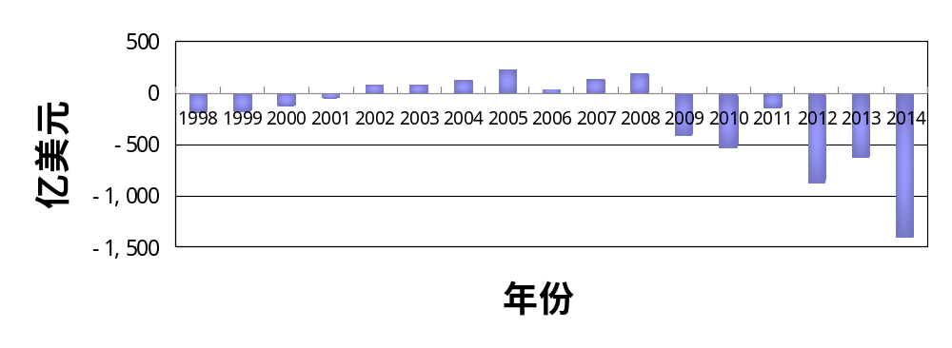
中国错误与遗漏项（1999-2014）
2015年、2016年、2017年、2018年
-2,130、 -2,295、 -2,219 、-1602亿美元

Slide 21
第二节 国际收支平衡表
国际上普遍采用IMF制订的标准，即误差与遗漏的绝对值不应该超过当年进出口总额的5％。
错误与遗漏项借方余额的可能原因：
    高报低出（骗取出口退税）
    低报高进（逃避进口关税）
    外资或外债重复或假外资
    数据估计不准（如旅游服务进口少估）
    ……

Slide 22
中国的外汇储备（1993-2015） 亿美元
2014年6月最高达3.99万亿美元，2017年1月份降至2.998万亿美元，之后稳定在了3万亿之上，2020年1月31154.97亿美元

Slide 23
第二节 国际投资头寸
一、国际投资头寸与国际投资头寸表
国际投资头寸表是反映在某一时间点某一经济体的居民对非居民的金融资产和负债的价值及构成的统计报表。国际投资头寸记录的是一个经济体的对外金融资产和负债存量，这两者的差额就是净国际投资头寸（Net International Investment Position, NIIP）。
国际投资头寸按某一时点的汇率折算，而其它国际账户中的数据采用的是流量发生时的汇率。
国际账户采用市场价值计价的定值原则（Valuation Principles）。在计算国际投资头寸时，一些类型的头寸无法获得市场价格，采用可参照资产的市场价格定值。

Slide 24
第二节 国际投资头寸
一、国际投资头寸与国际投资头寸表
国际收支平衡表相当于企业的财务状况变动表，反映的是一国国际经济交易的流量变动情况；而国际投资头寸表相当于企业的资产负债表，反映的是一国的对外资产负债存量状况。

Slide 25
第二节 国际投资头寸
二、国际投资头寸表的基本内容
根据国际货币基金组织2009年编制的《国际收支与国际投资头寸手册（第六版）》，国际投资头寸表的项目分为资产和负债两大类，并按职能对这两者进行进一步的分类。

Slide 26
国际投资头寸标准格式简表
 | 资 产 | 负 债
净投资头寸
1.对外直接投资 | （本国对外国投资或本国持有外国资产） | （外国对本国投资或外国持有本国资产）
2.证券投资
2.1.股本证券
2.2.债务证券
3.金融衍生产品及雇员股票期权
4.其它投资
4.1.贸易信贷
4.2.贷款
4.3.货币与存款
4.4.其它资产
5.储备资产 | （本国持有的储备资产） | ——
5.1.货币黄金
5.2.特别提款权
5.3.在IMF中的储备头寸
5.4.外汇及其它储备资产

Slide 27
第二节 国际投资头寸
三、国际投资头寸的变动与其它国际账户的联系
国际投资头寸的期末值等于期初值、本期交易（等于国际收支的金融账户）、本期金融资产和负债的其它变化（其它数量变化、汇率变化、价格变化）之和。

Slide 28
国际投资头寸的变动
 | 期初国际投资头寸 | 由下述原因造成的变化 |  |  |  | 期末国际投资头寸
 |  | 交易 | 金融资产和负债的其它变化账户
 |  | 国际收支的金融账户 | 其它数量变化 | 汇率变化 | 其它价格变化
A．资产
1.对外直接投资 | 78 | 75 | 0 | 10 | 0 | 163
2.证券投资 | 190 |  | 0 | 10 | 20 | 220
3.金融衍生产品及雇员股票期权 | 7 | 0 | 0 | 0 | 0 | 7
4.其它投资 | 166 | 100 | 0 | 0 | 0 | 266
5.储备资产 | 833 | -15 | 0 | 10 | 10 | 838
资产总额 | 1274 | 160 | 0 | 30 | 30 | 1494
B．负债
1.对外直接投资 | 210 | 0 | 0 | 0 | 0 | 210
2.证券投资 | 300 | 0 | 0 | 0 | 0 | 300
3.金融衍生产品及雇员股票期权 | 0 | 0 | 0 | 0 | 0 | 0
4.其它投资 | 295 | 30 | 0 | 5 | 0 | 330
负债总额 | 805 | 30 | 0 | 5 | 0 | 840
净国际投资头寸 | 469 | 130 | 0 | 25 | 30 | 654

Slide 29
中国国际投资头寸表 单位：亿美元
项目 | 2011年末 | 2013年末 | 2015年末 | 2017年末 | 2019年3月末
净头寸 | 15,256 | 18,091 | 16,728 | 21,007 | 19.511
A.资产 | 47,345 | 59,861 | 61,558 | 71,488 | 73,817
1.我国对外直接投资 | 4,248 | 6,605 | 10,959 | 18,090 | 19,275
2.证券投资 | 2,044 | 2,585 | 2,613 | 4,925 | 5,456
3.金融衍生品 | 0 | 0 | 36 | 59 | 85
4.其他投资 | 8,495 | 11,867 | 13,889 | 16,055 | 17,039
5.储备资产 | 32,558 | 38,804 | 34,061 | 32,359 | 31,962
B.负债 | 32,089 | 41,770 | 44,830 | 50,481 | 54,306
1. 外国来华直接投资 | 19,069 | 23,312 | 26,963 | 27,257 | 28,636
2.证券投资 | 4,113 | 5,734 | 8,170 | 10,994 | 12,556
3.金融衍生品 | 0 | 0 | 53 | 34 | 50
4.其他投资 | 8,907 | 12,724 | 9,643 | 12,197 | 13,064

Slide 30
第二节 国际投资头寸

Slide 31
第二节 国际投资头寸
1990-2010年间，美国的风险资产占总资产的比重除07、08年金融危机期间下降到20%以下，其余时间均维持在20%以上，而同期我国的这类风险资产占总资产的比重从1993年23%下降到2010年7.4%。

Slide 32
中国的对外负债结构

Slide 33
美国的对外负债结构

Slide 34
第三节 国际收支的失衡与调节
一、国际收支均衡的政策观
不同类型的国家的经济目标的侧重点不同，对国际收支均衡的具体表述和界定也有所不同。
发达国家的国际收支均衡观，多将国际收支的调节目标确定为保持综合差额或经常账户平衡或在某一幅度区域内的盈余或赤字。
发展中国家的国际收支均衡为将经常账户赤字保持在中期内可维持的水平。

Slide 35
第三节 国际收支的失衡与调节
二、国际收支失衡的原因和类型
  偶发性因素（偶发性失衡）
  周期性因素（周期性失衡）
  结构性因素（结构性失衡）
  货币性因素（货币性失衡）
  外汇投机和不稳定的国际资本流动

Slide 36
第三节 国际收支的失衡与调节
三、国际收支失衡的自动调节机制
  国际金本位制度下的国际收支自动调节机制
  大卫﹒休谟的价格－铸币流动机制
  纸币本位的固定汇率制度下的国际收支自动调节机制
  浮动汇率制度下的国际收支自动调整机制

Slide 37
第三节 国际收支的失衡与调节
黄金 外流
货币供给下降
价格 下降
出口增加进口减少
国际收支赤字
国际收支盈余
出口减少进口增加
价格 上升
货币供给上升
黄金 内流
价格-铸币流动机制

Slide 38
赤字
盈余
外汇储备减少
外汇储备增加
货币供给减少
货币供给增加
利率效应：
改善资本与金融账户
资金流入增加
资金流出增加
利率提高
利率降低
减少国内支出
收入减少进口减少
收入效应：
改善经常账户收支
收入增加进口增加
增加国内支出
相对价格效应：
改善经常账户收支
出口减少
进口增加
物价上升
物价下降
出口增加进口减少

Slide 39
第三节 国际收支的失衡与调节
外汇需求 大于外汇供给
本币 贬值
本国商品 相对价格下降
出口增加 进口减少
赤字
盈余
出口减少 进口增加
本国商品 相对价格上升
本币 升值
外汇需求 小于外汇供给

Slide 40
第三节 国际收支的失衡与调节
四、国际收支失衡的政策性调节措施
需要政策调节的理由主要是：
  自发调节过程可能需要牺牲国内其他宏观经济目标
  自发调节需要一些难以实现的客观经济环境
  自动恢复均衡所需过程可能相当漫长

Slide 41
第三节 国际收支的失衡与调节
四、国际收支失衡的政策性调节措施
外汇缓冲政策
    融资(Financing)或弥补(Accommodation)
需求管理政策
  财政货币政策
支出转换政策
  汇率政策(汇率制度变更；浮动汇率制下的外 汇市场干预；官方汇率贬值)
  直接管制(外汇管制和贸易政策)

Slide 42
讨论：
全球失衡及其调整？

Slide 43
2005 年2月，国际货币基金组织（IMF）总裁拉托（Rodrigode Rato）首次正式提出并界定“全球失衡”（Global Imbalance），认为全球失衡主要表现为美国拥有大量贸易赤字，而其他一些经济体，尤其是中国，则出现大量贸易盈余。

Slide 44
危机前后全球经济失衡状况
主要赤字国：美国、欧洲除德国
主要盈余国：中国、石油国家、德国、日本、亚洲其他新兴国家

Slide 45
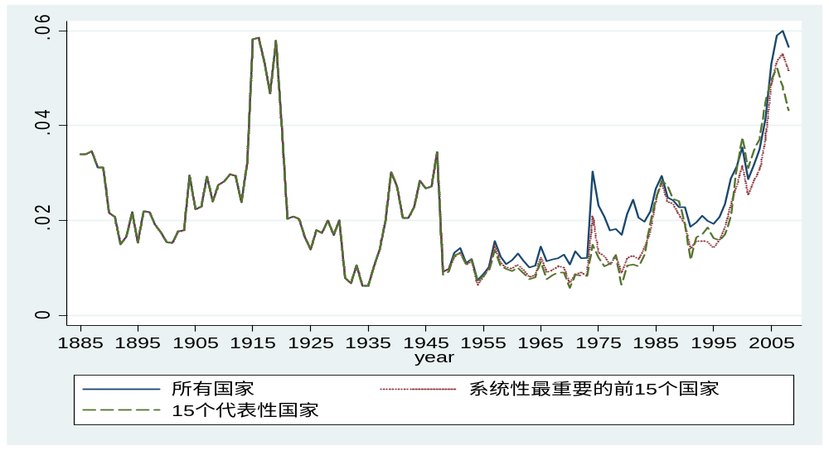
全球失衡并不是新近发生的现象
全球失衡的规模（1885-2008）
数据来源：各国在20世纪70年代以后的数据来源来自国际货币基金组织IFS数据库，20世纪70年代以前的数据来自《帕尔格雷夫历史统计词典》

Slide 46
全球失衡并不是新近发生的现象

Slide 47
全球失衡问题自20世纪90年代以来日益严重
根源：
全球失衡首先表现为全球性产能过剩造成的供求失衡
自上世纪六、七十年代起，发达国家与发展中国家以及新兴市场国家之间，开始了一场世界范围内的产业分工与产业转移。结果：
  新产业分工格局
  全球产能过剩

Slide 48
结果：
全球经济可以大致分为四个板块：
  美国和欧洲等以金融、研发、服务业为主的发达国家
  石油输出国家、俄罗斯和其他一些资源生产大国
  中国、印度等金砖四国为核心的制造业为主的发展中国家（BRICS）
  撒哈拉沙漠以南等非洲地区
  前三板块国家之间相互补充和依存，相互博弈构成了近年全球经济、金融体系的基本格局

Slide 49
中东、非洲、中南美大多数发展中国家依赖资源出口，经济缺乏竞争力，无法完成工业化，普通民众劳动技能低下，财富分配不公。
发达国家产业空心化，国民竞争能力两极化，中产阶级急剧减少。——发达国家陷阱
以出口加工为主的发展中国家承接了环境污染和劳资冲突，但造就大量技术工人，提高国民素质，最终完成西方国家当年工业化的道路
贫富两极分化
金融危机是必然的？

Slide 50
全球失衡问题自20世纪90年代以来日益严重
根源：
全球失衡首先表现为全球性产能过剩造成的供求失衡
全球金融一体化程度发展迅速，而各国金融发展水平的差异性又相对稳定，“穷国为富国融资”的现象逐渐演变为一个常态。

